Slide 1


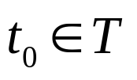



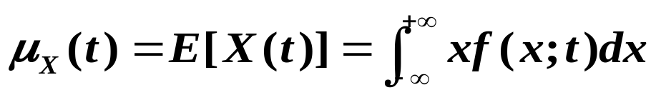




第三节 随机过程的数字特征
随机过程的数字特征：
参数集
随机变量族
是一个随机过程,
对于任意给定
过程在t0的状态
是随机变量,
一维概率密度
1 过程在t 的状态 的数学期望
对于一切
是 的函数,
称为随机过程
的均值函数,简称均值。

Slide 2
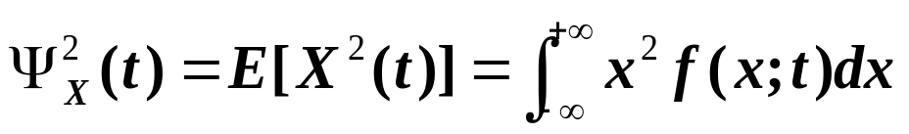
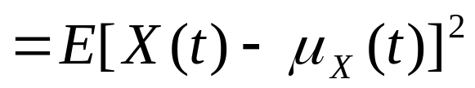
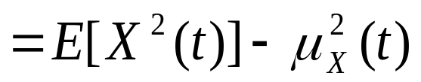

2 过程在t的状态 的二阶原点矩
称为随机过程 的均方值函数,简称均方值;
3 过程在t的状态 的二阶中心矩
称为随机过程 的方差函数,简称方差,
标准差函数 ;

Slide 3


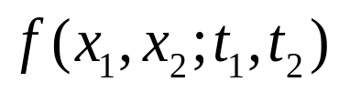
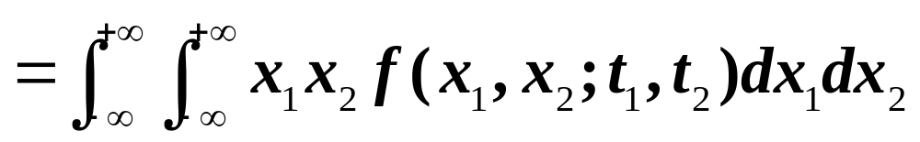

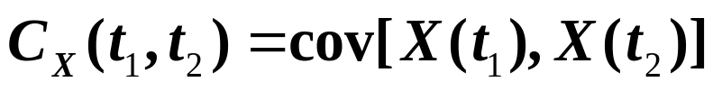
任选 , 状态 是两个随机变量,
二维概率密度
4 随机过程 的自相关函数,简称相关函数,
两个状态的二阶原点混合矩
5 随机过程 的自协方差函数,简称协方差函数,
两个状态的二阶中心混合矩

Slide 4

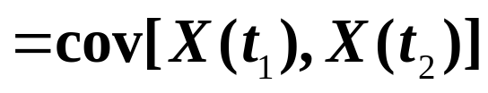
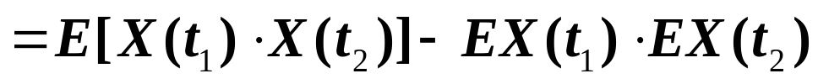

均值、均方值、方差是刻划随机过程
在各个状态的统计特性,
相关函数和协方差函数是刻划随机过程
的任何两个不同状态的统计特性.
这五个数字特征之间,具有如下关系.

Slide 5
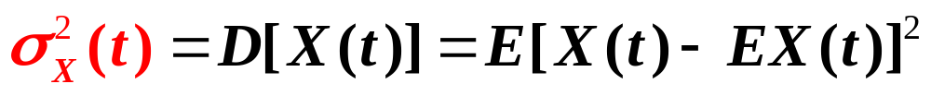
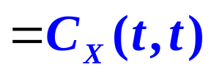
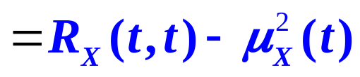
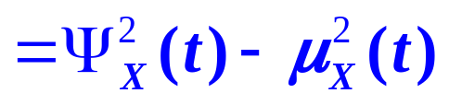

Slide 6





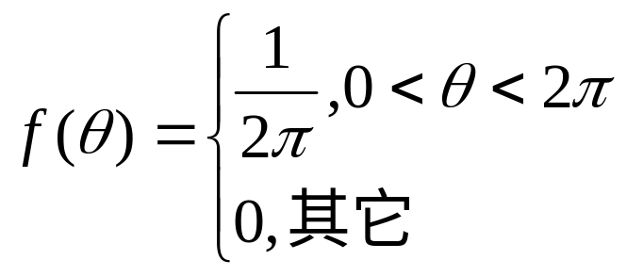
例1 设随机相位余弦波
式中 是常数,
是在区间
上服从均匀分布的随机变量.
求: 的均值函数、方差函数、自相关函数
和自协方差函数.
解: 依题意 的概率密度为

Slide 7
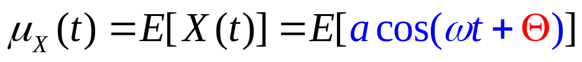
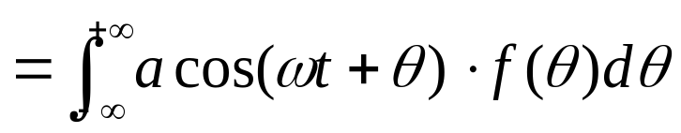
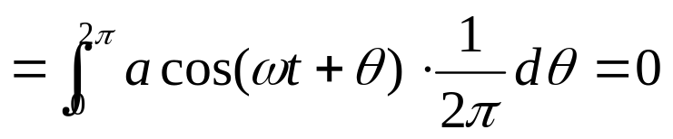

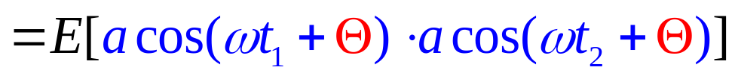
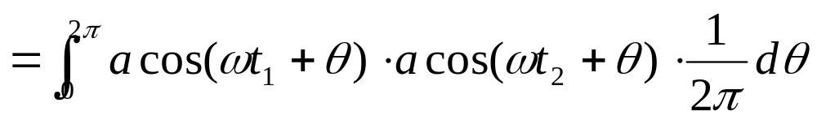
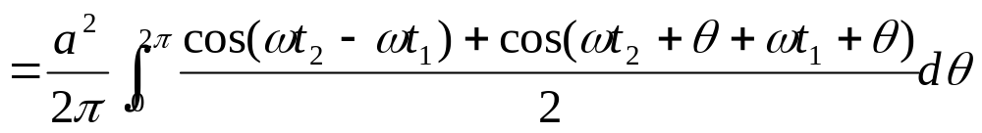
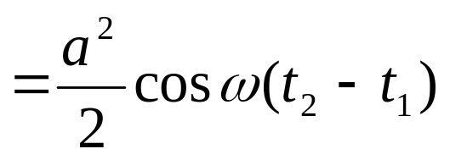
(1)均值函数
(2)自相关函数

Slide 8
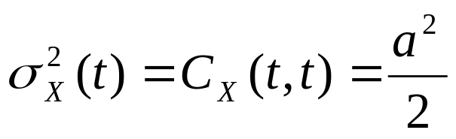
(3)自协方差函数
(4)方差函数

Slide 9





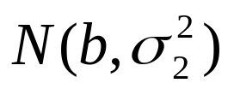






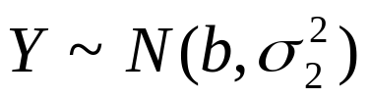





例2 设随机过程 ,
式中 服从 , 服从 ,
且 与 的相关系数 ,
求: 的自相关函数.
因为
所以

Slide 10


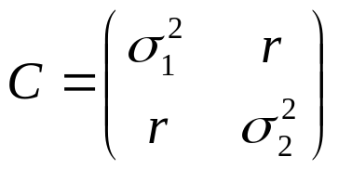


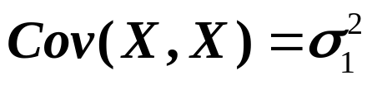
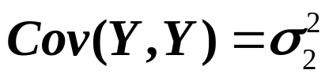

例3 设随机过程 ,
式中 和 是随机变量
且 与 的协方差矩阵 ,
求: 的自协方差函数.

Slide 11

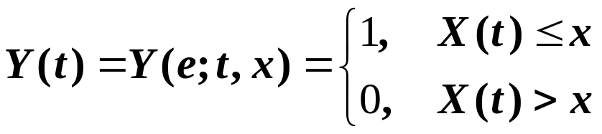


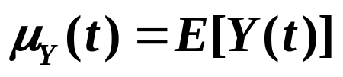


例4 设随机过程 ,
定义另一随机过程
是任意实数
证明: 的均值函数和自相关函数
分别是 的一维和二维分布函数.
证: 的均值函数

Slide 12
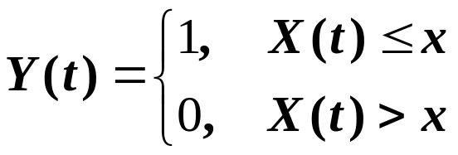

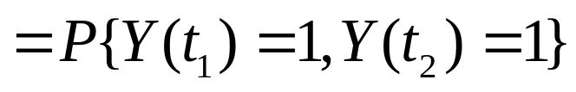
的自相关函数

Slide 13









三 两个随机过程的数字特征
两个随机过程 和 ,
任选
对应有过程 在 的状态
过程 在 的状态 .
1 和 的二阶原点混合矩
称为随机过程 和 的互相关函数;

Slide 14
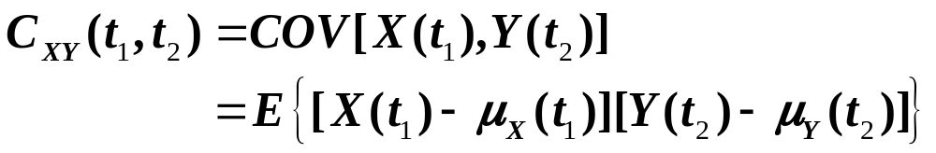
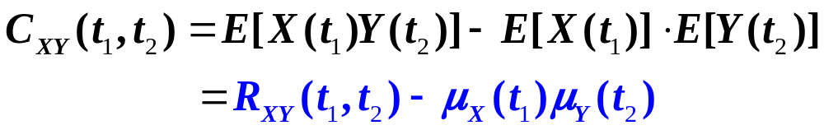
2 和 的二阶中心混合矩
称为随机过程 和 的互协方差函数;
且有

Slide 15


3 如果对任意 ,都有 ,
亦即
则称随机过程 和 是不相关的.
显然,两个相互独立的随机过程必不相关.

Slide 16






例1 设某接收机收到周期信号电压 和噪声电压
且设 , 与 互不相关.
试导出输出电压 的均值、自相
关函数与输入电压的数字特征的关系.
解：输出电压 的均值:

Slide 17


输出电压 的自相关函数:
与 互不相关, 则

Slide 18
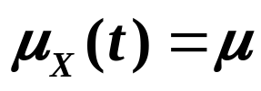





例2 设独立随机过程 ,
是常数，
定义另一随机过程
是普通实函数
求: 的自相关函数
和 的互相关函数、互协方差函数 .
解: 的自相关函数：

Slide 19

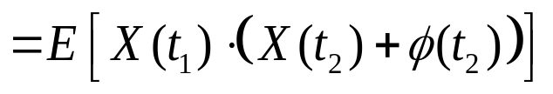

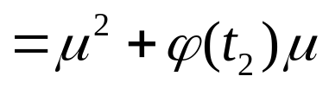
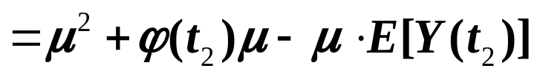

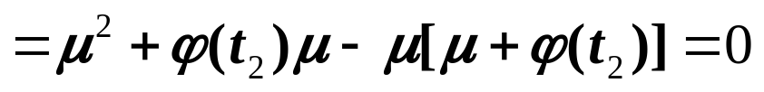
和 的互相关函数：
和 的互协方差函数：

Slide 20


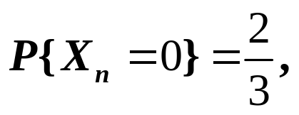
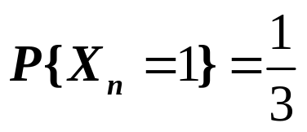
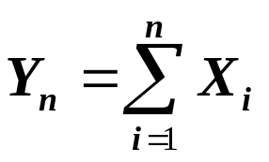
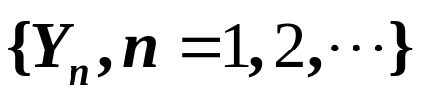
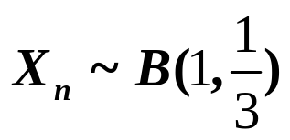
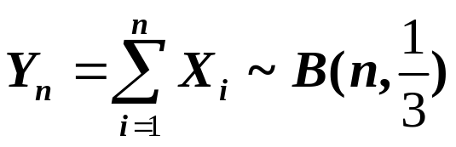
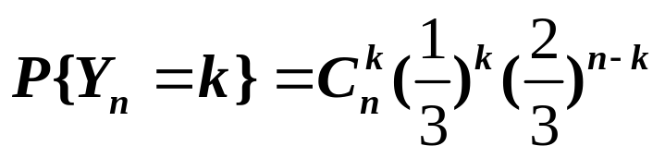

例3 设 是状态空间 的独立随机序列，
且
并令
求: (1) 随机序列 的一维分布律
解: (1)
则
即

Slide 21
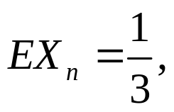
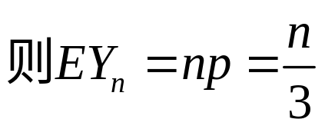
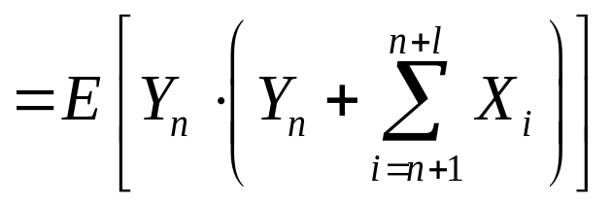

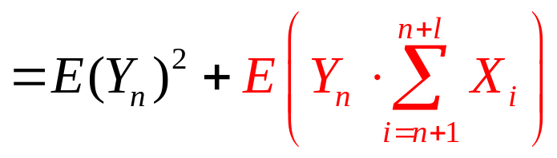



例3 设 是状态空间 的独立随机序列，
且
并令
求: (2) 的均值函数和自相关函数
解:
(2)
(l为非负整数)
相互独立

Slide 22


例3 设 是状态空间 的独立随机序列，
且
并令
求: (3) 两个随机序列 和
的互相关函数、互协方差函数 .

Slide 23











(3)
(l为非负整数)
(l为非负整数)

